Slide 1
Frederico Roman Ramos

Slide 3
Cinco atributos chave para análise de Estrutura Espacial Urbana
Extensão da Área Urbanizada: tipicamente medida pelo total de área construída (impervious surfece) . Por vezes inclui os espaços abertos capturados pelas áreas urbanizadas e os espaços abertos afetados pelo desenvolvimento urbano.
Densidade , ou mais precisamente média da densidade populacional na área urbanizada.
Centralidade: relativo a proporção da população na cidade que vive próxima ao centro da cidade em relação a que vive em sua periferia.
Fragmentação, ou desenvolvimento disperso, medido tipicamente através da quantidade relativa de espaços abertos que estão fragmentados por expansões não contíguas das cidades.
Compacticidade, ou nível em que a configuração espacial da mancha urbana é próxima de um círculo em contraposição a uma forma tipo tentáculos medidas através de métricas de paisagem.
Angel et. al (2011) -Making Room for a Planet of Cities – Lincoln Institut Land Policy

Slide 4
Métricas de área, extensão e expansão
Os atributos chave utilizados para medir a estrutura espacial urbana são os pixels ‘área urbanizada’e ‘espaço aberto’ de diferentes tipos:
- Pixels ‘área construída’ urbana são definidos como aqueles que contém numa circunferencia de 1km2 a maioria dos pixels ‘área construída’.
- Pixels ‘área construída’ suburbana são definidos como aqueles que contém entre 10 – 50 % dos pixels ‘área construída’ numa circunferencia de 1km2.
- Pixels ‘área construída’rural apresentam menos de 10% de pixels ‘área construída’ numa circunferencia de 1km2.

Slide 5
Métricas de fragmentação
Três tipos de métricas foram desenvolvidas para medir a fragmentação:
Área aberta de borda ou franja urbana – São pixels classificados como ‘área aberta’ a menos de 100 metros de um pixel do tipo URBANO ou SUBURBANO.
Espaço aberto capturado – Consitem em todos os grupos de pixels classificados como ‘área aberta’que estão totalmente cercados por pixels ‘área construída’ e borda urbana e são menores do que 200 hectares.
Espaços abertos exteriores – consistem em todos aqueles pixels classificados como área de borda e que estão a menos de 100 metros do espaço rural aberto. Circundam toda a área do footprint urbano.

Slide 6
Métricas de Centralidade, Fragmentação e Compacticidade
No caso da possibilidade de acesso a dados populacionais em nível de setor censitário é possível definir aqueles setores urbanos a partir da medida de densidade. (U.S. Census Bureau 2000) define como urbano todos os setores com mais de 1000 hab/milhas² ou 3,86 hab/hect.
As métricas que foram desenvolvidas para medir as dimensões acima são:
Densidade da área urbanizada – é a razão entre a população dentro da área administrativa e a área de pixels ‘área urbanizada’
Densidade do footprint urbano– é a razão entre a população dentro da área administrativa e a área de pixels dentro do footprint urbano
As métricas que foram desenvolvidas para medir a centralidade são:
O gradiente de densidade em relação ao centro e sua inclinação.
O intercepto do valor de densidade no eixo Y, ou a densidade na área central

Slide 7
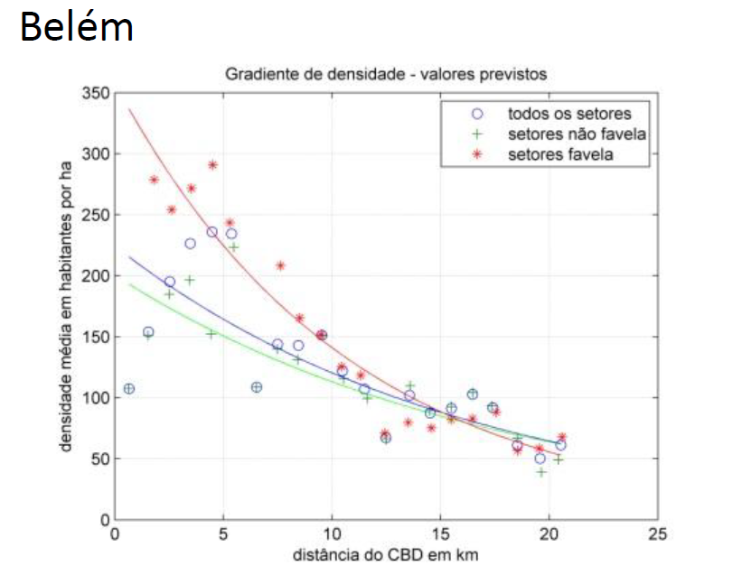
FONTE: Cotelo e Rodrigues, 2011. Favela e periferia como espaços de pobreza: estudo sobre a configuração urbana de metrópoles brasileiras - ANPEC

Slide 8
Outras métricas para medir a fragmentação
Índice de espaços abertos (openness index) – é a média de espaços abertos ao redor de cada pixel ‘área urbanizada’ em uma circunferencia de 1km2
A razão de footprint urbano é a razão entre a ‘área urbanizada’ e o footprint .
Preenchimento (infill) – é definido como todos os novos desenvolvimentos em ‘área urbanizada’ que ocorrerem entre dois períodos dentro do footprint urbano excluindo-se o espaço aberto exterior.
Extensão – é todo o novo desenvolvimento em grupos contíguos que eram classificados como espaço aberto exterior e não eram classificados como infill.
- Leapfrog – é todo o novo desenvolvimento que que ocorre totalmente fora do espço aberto exterior no período anterior.

Slide 9
Finalmente, duas métricas para medir a compacticidade do footprint urbano
Para esse cálculo, é preciso identificar o centro da aglomeração urbana, identificado no caso como a localizaçao da prefeitura.
Indice de proximidade – é a razao entre a distância média de todos os pontos em um círculo de área-equivalente e seu centro com a distancia média entre todos os pixels do footprint urbano e seu centro
Índice de coezão – é a razão entre a distância média entre todos os pontos de um círculo de área-equivalente e a distância média entre todos os pixels do footprint urbano.

Slide 10
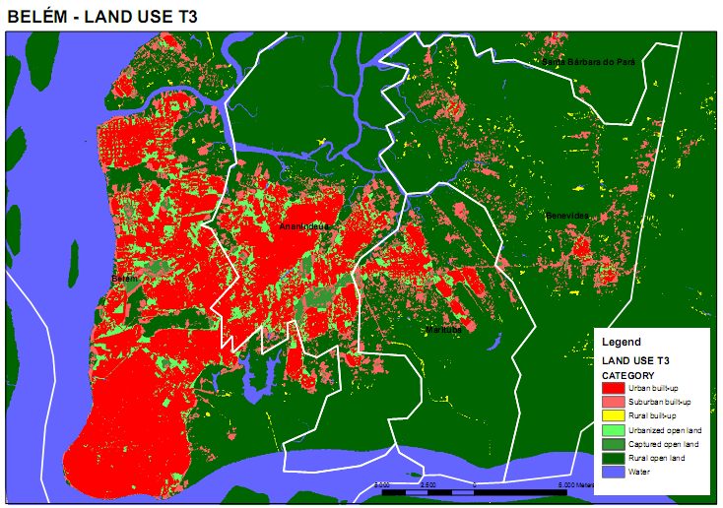

Slide 11
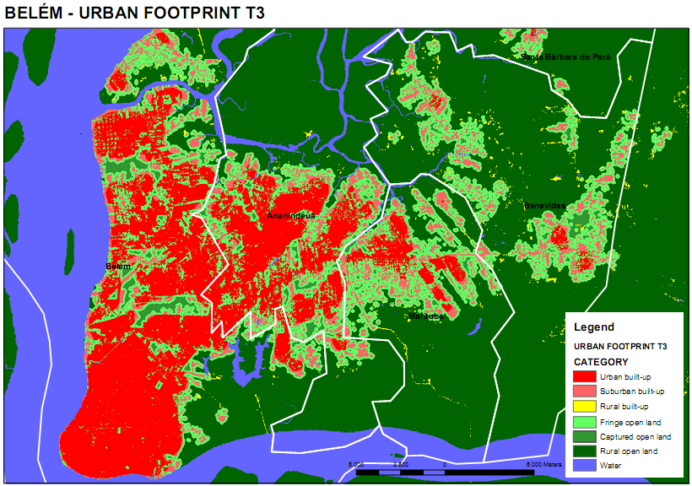

Slide 12
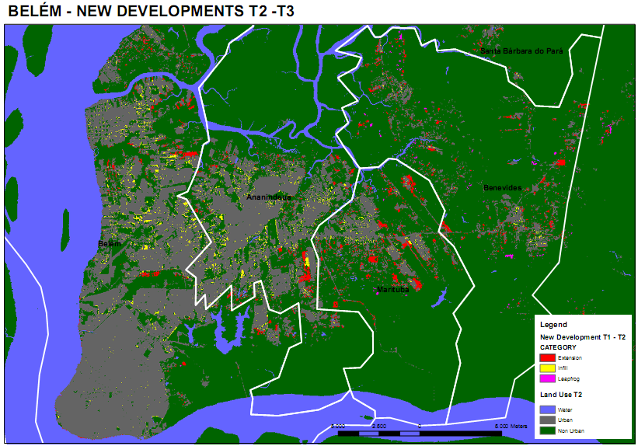

Slide 13
CAUSES OF SPRAWL: A PORTRAIT FROM SPACE
MARCY BURCHFIELD, HENRY G. OVERMAN, DIEGO PUGA, MATTHEW A.TURNER
Quarterly Journal of Economics 2006
Classificação de imagens e álgebra de mapas calculados pelo aplicativo
SPRING 5.1.7 em linguagem LEGAL desenvolvida para o cálculo das grades de espraiamento urbano

Slide 14
Medidas de Espraiamento

Slide 15
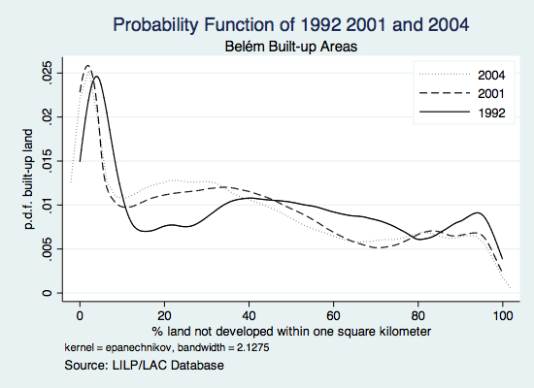
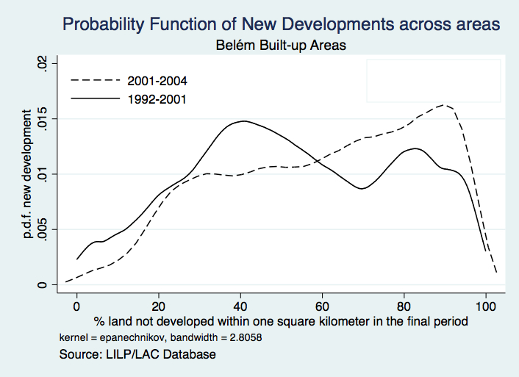
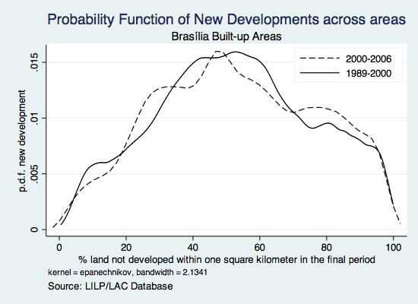
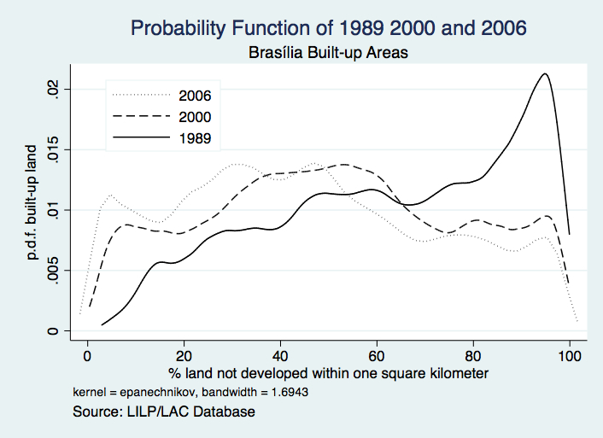
Medidas de Espraiamento

Slide 16
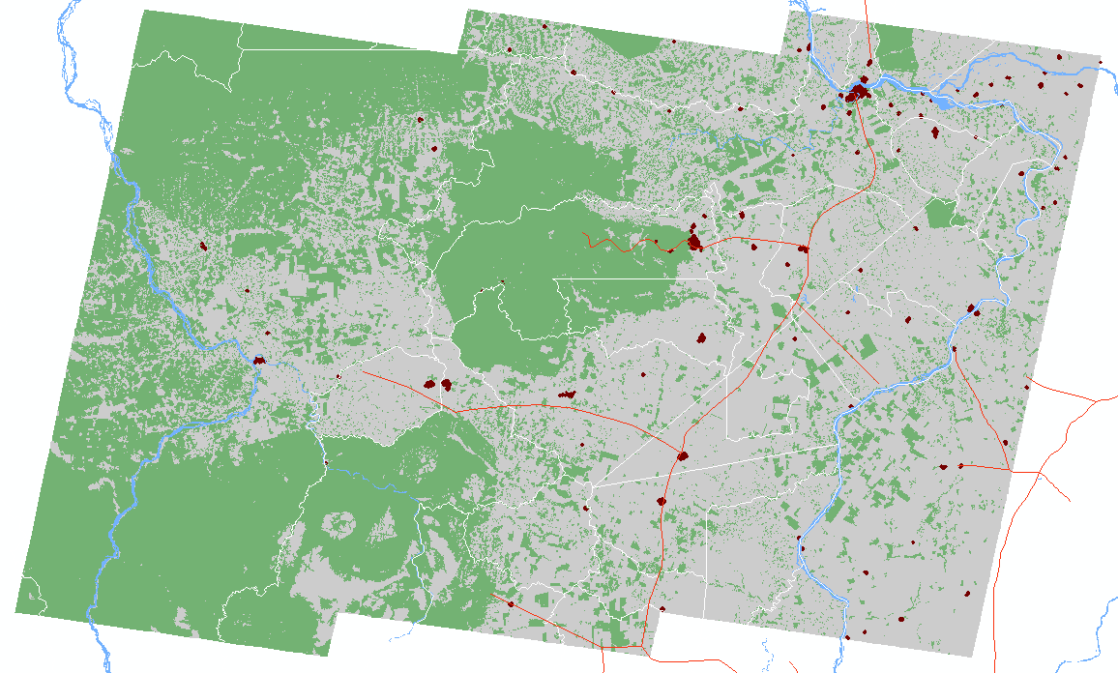
Área aproximada URBIS 1 - TerraClass

